Slide 1
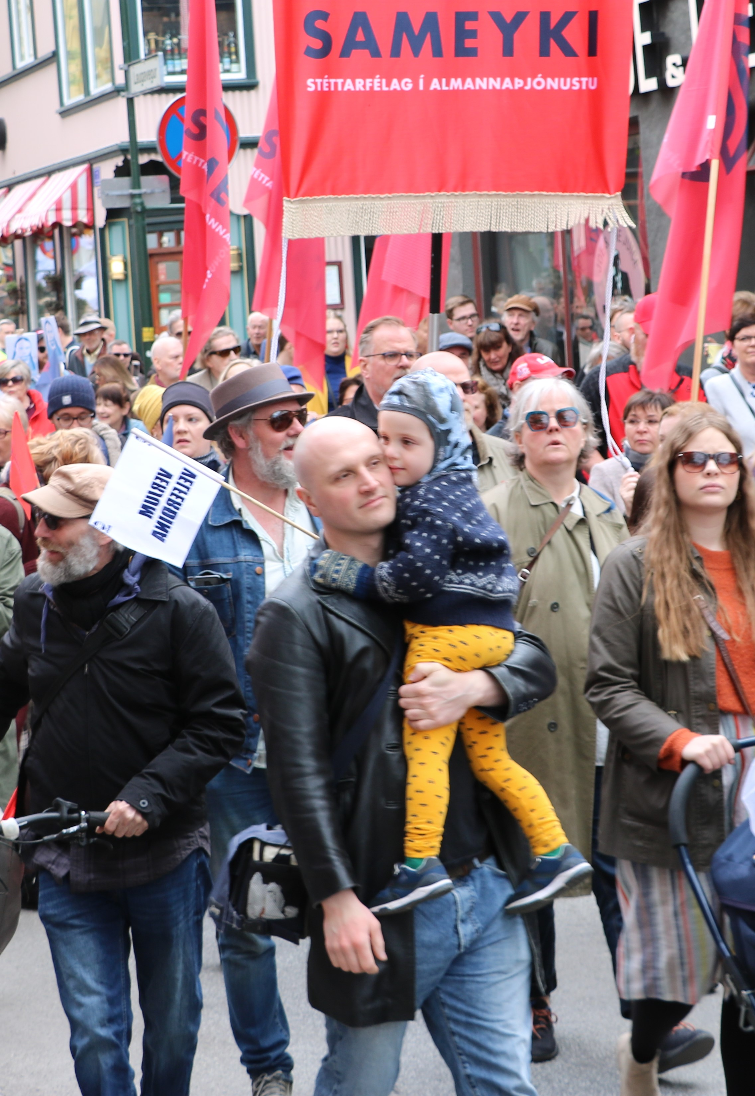
Árgjald og styrking
Vinnudeilusjóðs
Sameyki stéttarfélag í almannaþjónustu
Grettisgötu 89, 105 Reykjavík
www.sameyki.is

Slide 2
Árgjald (félagsgjald) félagsmanna
Árgjaldið er ákveðið á aðalfundi
Er núna 1% af heildarlaunum félagsfólks
Var 1,1% hjá SFR og 1% hjá StRv
Ekki hægt að breyta nema tilkynnt sé með lögbundnum fyrirvara að tillaga um breytingu verði lögð fram á aðalfundi

Slide 3
Félagssjóður / Vinnudeilusjóður
Félagssjóður fær 0,87%
Vinnudeilusjóður fær 0,13%
Skiptingin er ákveðin árlega á aðalfundi félagsins skv. lögum

Slide 4
Staða Vinnudeilusjóðs
Eignir sjóðsins eru 2.110.584.075.- kr.
Árgjaldið til Vinnudeilusjóðs (0,13%) skilaði sjóðnum 91.265.660.- kr. á síðasta ári
Hver 0,1% hækkun myndi skila um 70.000.000.- til viðbótar
Hækkun um 0,15% myndi skila um 105.000.000.-
Hækkun um 0,2% myndi skila um 130.000.000.-

Slide 5
Áhrif á útgjöld félagsmanna
Dæmi miðað við 650.000.- kr heildarlaun
Hækkun um 0,1% myndi hækka gjaldið um 650 kr pr mánuð
Hækkun um 0,15% myndi hækka gjaldið um 975 kr pr mánuð
Hækkun um 0,2% myndi hækka 1.300 kr pr mánuð

Slide 6
Umræður
Eigum við að styrkja Vinnudeilusjóð tímabundið?

